Slide 1
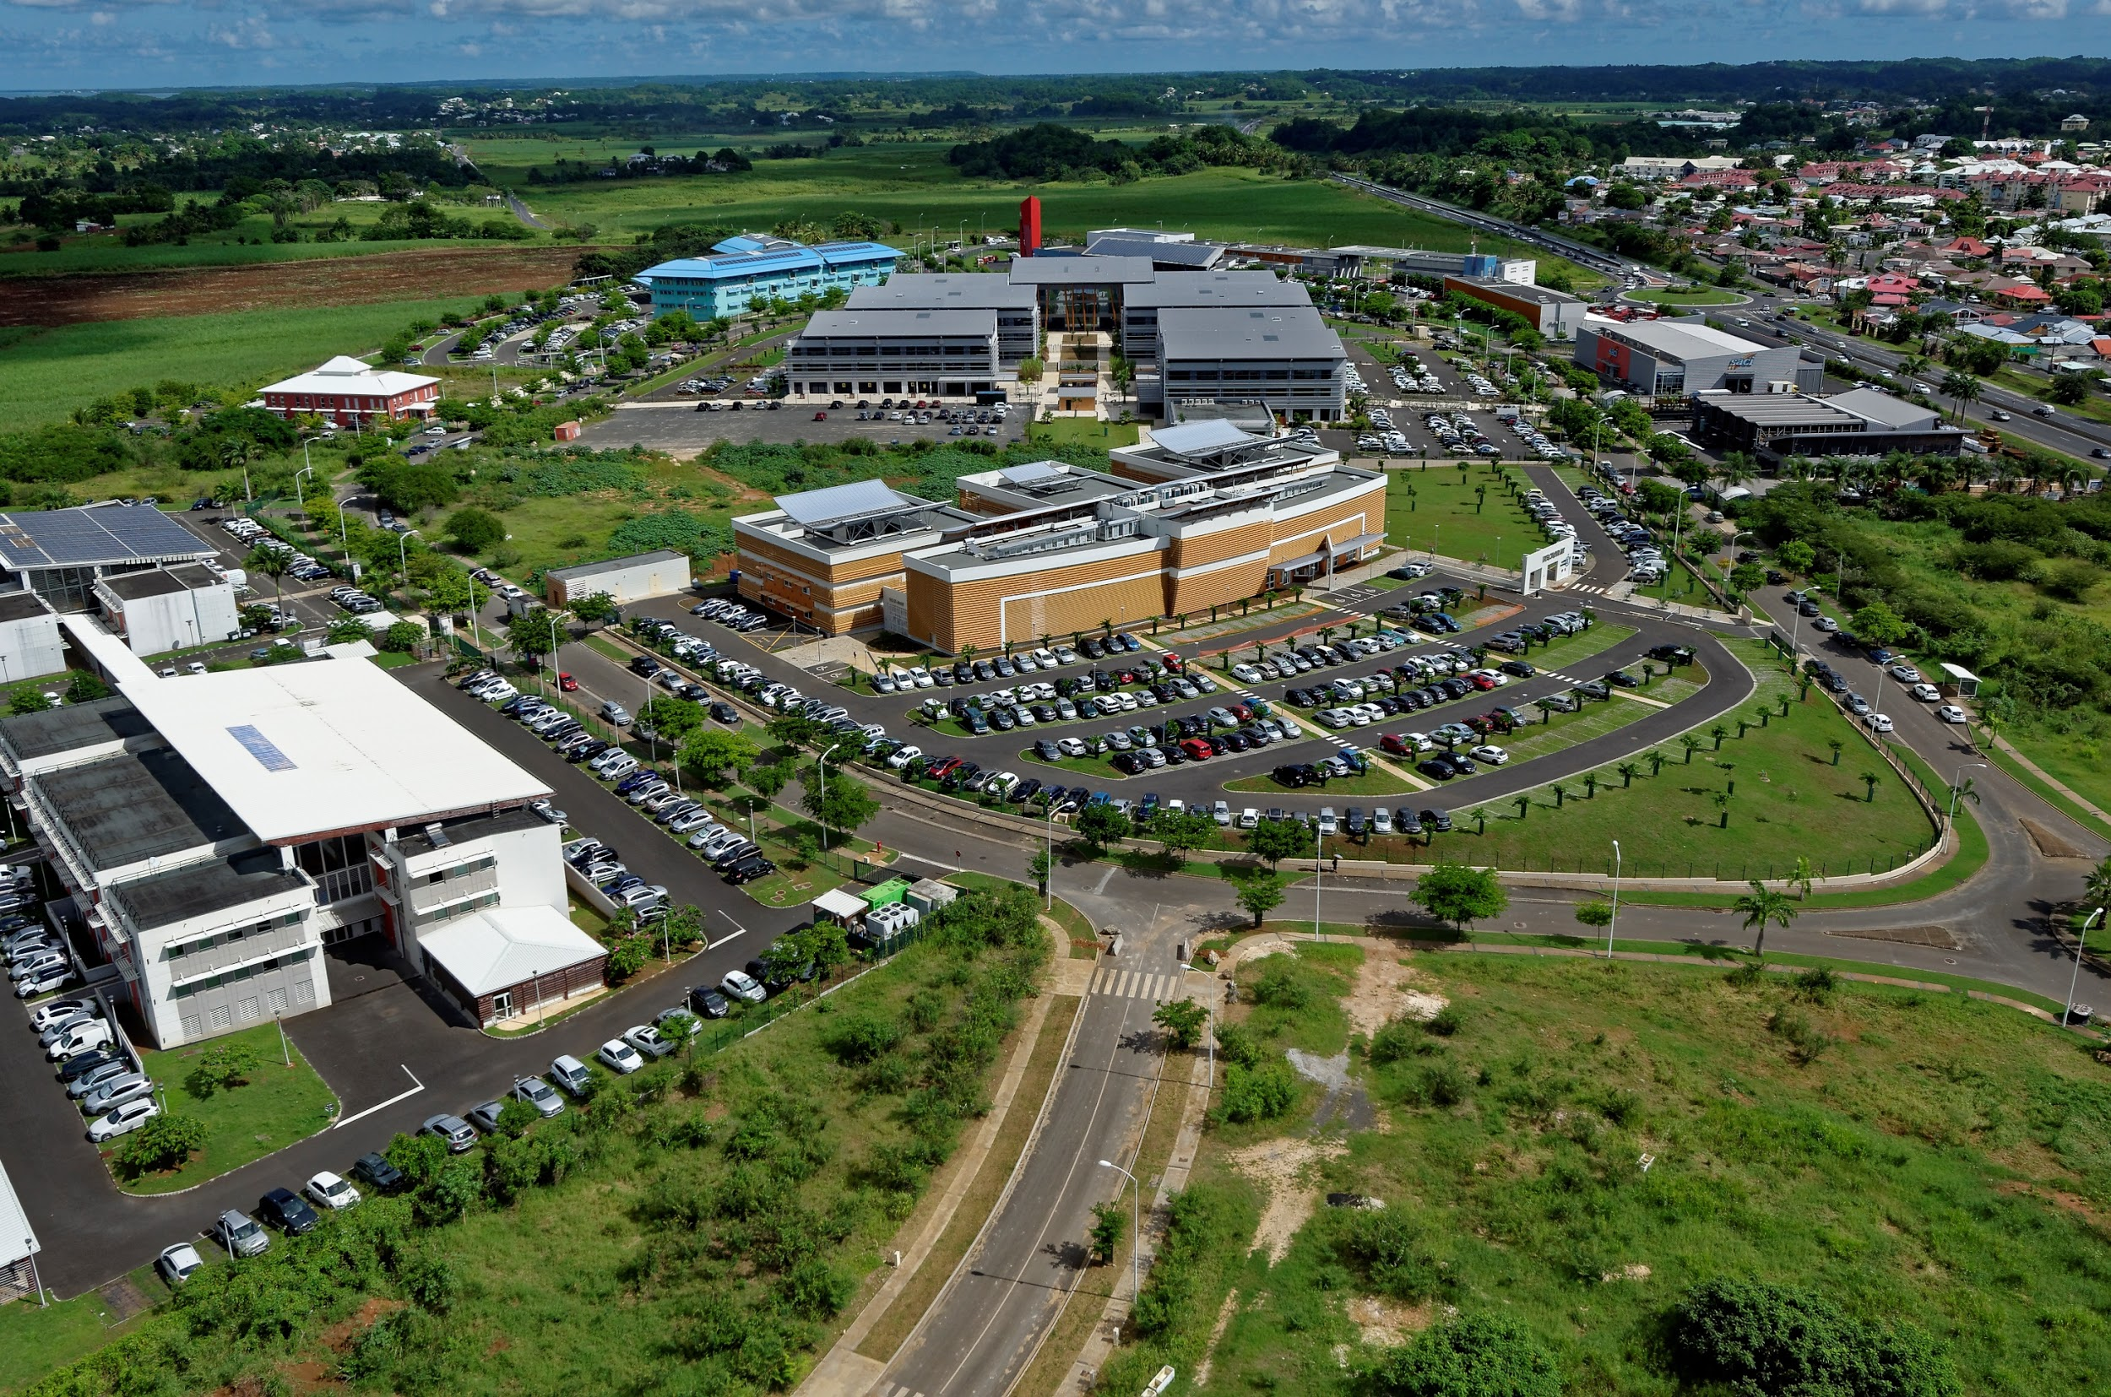


Salon des Directeurs
RECTORAT– Les Abymes
Mercredi 24 Mars 2020-9h00

Slide 2
La définition du Harcèlement
Harceler vient de herser = torturer
  Soumettre quelqu’un, un groupe, à d’incessantes petites attaques (grand Larousse en 5 volumes)
  Relation dominant – dominé
- Humiliation
- Répétition : la durée fait la gravité
  Situation intentionnellement agressive

Slide 3
En résumé…..
« Un élève est victime de harcèlement lorsqu’il est soumis de façon répétée et à long terme à des comportements agressifs visant à lui porter préjudice, le blesser ou le mettre en difficulté de la part d’un ou plusieurs élèves. Il s’agit d’une situation intentionnellement agressive, induisant une relation d’asservissement psychologique, qui se répète régulièrement »

Slide 4
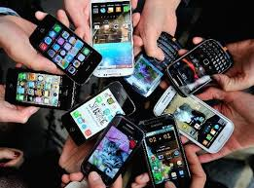
Le cyber harcèlement :
C’est l’utilisation de technologies d’information et de communication (tel portable, messageries instantanées, forums, chats, jeux, courriels, réseaux sociaux) pour porter délibérément atteinte à un individu, de manière répétée dans le temps: humiliation, moqueries, injures, diffamation, discrédit, intimidation, usurpation d’identité, menaces physiques, prises de contact insistantes….

Slide 5
Identifier le harcèlement
Indices et pratiques…
. Tout changement brutal de
comportement doit alerter
. Observer les interactions : en classe,
dans les lieux partagés
. Croiser les observations
. Repérer les enfants isolés
Tous les espaces doivent être sous surveillance
(10 à 15% des élèves sont harcelés)

Slide 6
Difficultés à reconnaître le harcèlement
Les enseignants repèrent mal les situations
de harcèlement
faits rapportés vagues, minimes | réticence à les admettre | savoir écouter et croire
Difficulté des élèves victimes à les décrire | flou, brièveté fréquence minimisée

Slide 7
Les témoins
Souvent nombreux
Leur silence isole la victime
Explications données par eux-mêmes :
Crainte des réactions du harceleur
Les adultes ne feront rien
C’est à la victime de se défendre
Règles d’honneur tacites
Ne se sentent pas concernés
(Dewulf et Stilhart, 2005)

Slide 8
Comment repérer une situation de harcèlement ?
Indices et pratiques…
. Tout changement brutal de
comportement doit alerter
. Observer les interactions : en classe,
dans les lieux partagés
. Croiser les observations
. Repérer les enfants isolés
Tous les espaces doivent être sous surveillance
(10 à 15% des élèves sont harcelés)

Slide 9
Protocole de traitement
RESPONSABILITES DU TRAITEMENT
Les directeurs-trices doivent être informés de toutes les situations de harcèlement. Ils sont responsables de leur traitement et notamment du signalement de l‘incident à l’IEN et/ou au Rectorat, à la police ou la gendarmerie et, le cas échéant, au procureur de la République.
Sous la responsabilité du directeur-trice, une personne ressource peut être désignée au sein de l’établissement afin d’organiser le traitement et contribuer à la construction de la réponse.
Le harcèlement se déroule dans tous les lieux pendant et hors temps scolaire.

Slide 10
LES MODALITES DE TRAITEMENT

Slide 11
I Révélation des faits
1) L’élève harcelé se confie :
a) à un autre élève : l’adulte informé dialogue avec l’élève confident et l’accompagne vers
le directeur d’école ou le référent pour rencontrer ensemble
l’élève victime
b) à un membre de l’équipe éducative : l’adulte dialogue avec l’élève victime et
l’accompagne vers le directeur d’école ou le référent
c) à ses parents : les parents sont écoutés et orientés vers le chef d’établissement, le directeur d’école ou le référent

Slide 12
II Accueil des protagonistes : recueillir la parole pour comprendre et agir
Le l directeur d’école ou le référent accueille l’élève victime, le met en
confiance, rappelle le rôle protecteur de l’École.
Il recueille son témoignage :
• nature des faits, auteurs, lieux, début des faits et fréquence,
• témoins ?
• quelle interprétation l’élève fait-il de ces actes ?
• a-t-il pu réagir pour se protéger : en parler (à l’école, à la maison, dans son entourage)
s’opposer verbalement /physiquement, fuir. Sinon pourquoi ?
• quelles sont les effets, conséquences ?

Slide 13
RENCONTRE AVEC LES PARENTS
Les parents de l’élève victime sont reçus par le chef d’établissement ou le directeur d’école et le
référent. Ils sont entendus, soutenus et assurés de la protection de leur enfant. Ils sont associés au
traitement de la situation, informés de leurs droits. Le rôle protecteur de l’École est rappelé ainsi que
la mobilisation de tous les acteurs pour assurer ce rôle.

Slide 14
Décisions de protection et mesures
Le directeur rencontre les élèves concernés avec leurs parents dans la
configuration qui semble la plus opportune pour expliciter les mesures prises.
Il rappelle que les élèves doivent savoir que ces situations ne peuvent être tolérées, que tout est mis
en œuvre pour protéger les élèves et réagir fermement dans les meilleurs délais.
Le cas échéant :
• en cas de danger ou risque de danger : transmission d’informations préoccupantes au conseil
général ou de signalements au procureur de la république
• orientation pour une prise en charge de soins et /ou de soutien psychologique
• conseils juridiques en lien avec les associations d’aide aux victimes

Slide 15

Etude de cas

Slide 16
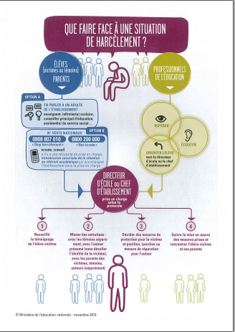

Slide 17
Merci pour votre participation active!

